Slide 1

Memoria Caché
Profesora: Silvana Panizzo

Slide 2
Memoria Caché
Desarrollado por un grupo de franceses década del 80
Pareció poco trascendente.
También se llama memoria oculta.

Slide 3
Necesidad de la Memoria Caché
La arquitectura de los últimos microprocesadores está orientada a mejorar el rendimiento, de manera que se ejecuten más instrucciones por unidad de tiempo.

Slide 4
Necesidad de la Memoria Caché
Para llevar a cabo este objetivo los nuevos microprocesadores se apoyan en tres recursos fundamentales:
Arquitectura superescalar, característica de la arquitectura RISC. Paralelismo explícito. Se compone de instrucciones sencillas.
Supersegmentación, es decir, segmentación con elevado número de etapas. Esta técnica precisa de técnicas sofisticadas para eliminar riesgos, especialmente en las instrucciones que contengan saltos condicionales.
Potenciamiento de la memoria caché, para aumentar la velocidad de la memoria.

Slide 5
Necesidad de la Memoria Caché
Una de las limitaciones más importantes a la hora de diseñar computadores, es la velocidad de los distintos dispositivos conectados al procesador, y en particular, la velocidad de la memoria física.
Mientras que un procesador puede tener una frecuencia de reloj muy elevada, que le permite ejecutar gran número de instrucciones por ciclo, las velocidades de las memorias, de los buses de datos, de los periféricos, etc., hacen que el procesador tenga que esperar a tener disponibles los datos necesarios para seguir operando.

Slide 6
Necesidad de la Memoria Caché
Un procesador segmentado ejecuta cada instrucción en cinco etapas que son:
Búsqueda de la instrucción. (Fetch): se accede a la memoria para buscar la instrucción.
Decodificación: es trabajo de la CPU y su ciclo es de 10 ns cuando trabaja a 100 MHz.
1 ns(nanosegundo)=10 ⁻⁹ seg
Búsqueda de los operandos: se accede de nuevo a la memoria, en modo lectura
Ejecución de la instrucción: realizada por el Camino de Datos de la CPU.
Escritura del resultado: se accede de nuevo a la memoria, para almacenar resultado.
Ej:
50 ns
1 ns
50 ns
1 ns
50 ns

Slide 7
Necesidad de la Memoria Caché
De estas cinco etapas, hay dos propias del procesador, y tres que consisten en un acceso a la memoria principal (DRAM), donde están las instrucciones y los datos. Las dos etapas que afectan al procesador se realizan en un ciclo cada una. Las otras tres etapas (búsqueda de la instrucción, búsqueda de los operandos, escritura del resultado) ocupan un tiempo equivalente al de acceso a la memoria principal.
Por ejemplo, si el microprocesador trabaja a la frecuencia de 1 Ghz, su periodo o tiempo de ciclo es de 1 ns, por lo que las etapas que atañen exclusivamente a la CPU (2 y 4) consumen un total de 2 ns. Por otra parte, si la memoria principal DRAM trabaja con un tiempo de acceso de 50 ns., los tres accesos a la memoria principal (1, 3 y 5) suman un total de 150 ns.

Slide 8
Necesidad de la Memoria Caché
El resultado anterior supone un desequilibrio notable entre etapas. Para que el rendimiento sea óptimo, todas las etapas deben durar lo mismo. Este problema se solventaría utilizando elementos cada vez más rápidos, pero el coste que ello conlleva lo hace inviable: hay una laguna entre la tecnología de construcción de procesadores y la de memoria. Ésta es la principal causa del uso de las memorias caché empleando la jerarquía de memoria.
Las caches son memorias ultrarrápidas pero muy caras y, por tanto, de poca capacidad. Por ello, en lugar de sustituir la memoria DRAM por caché, se opta por aplicar la jerarquía de memoria, que consiste en interponer una pequeña memoria ultrarrápida (caché) entre la CPU y la DRAM.

Slide 9
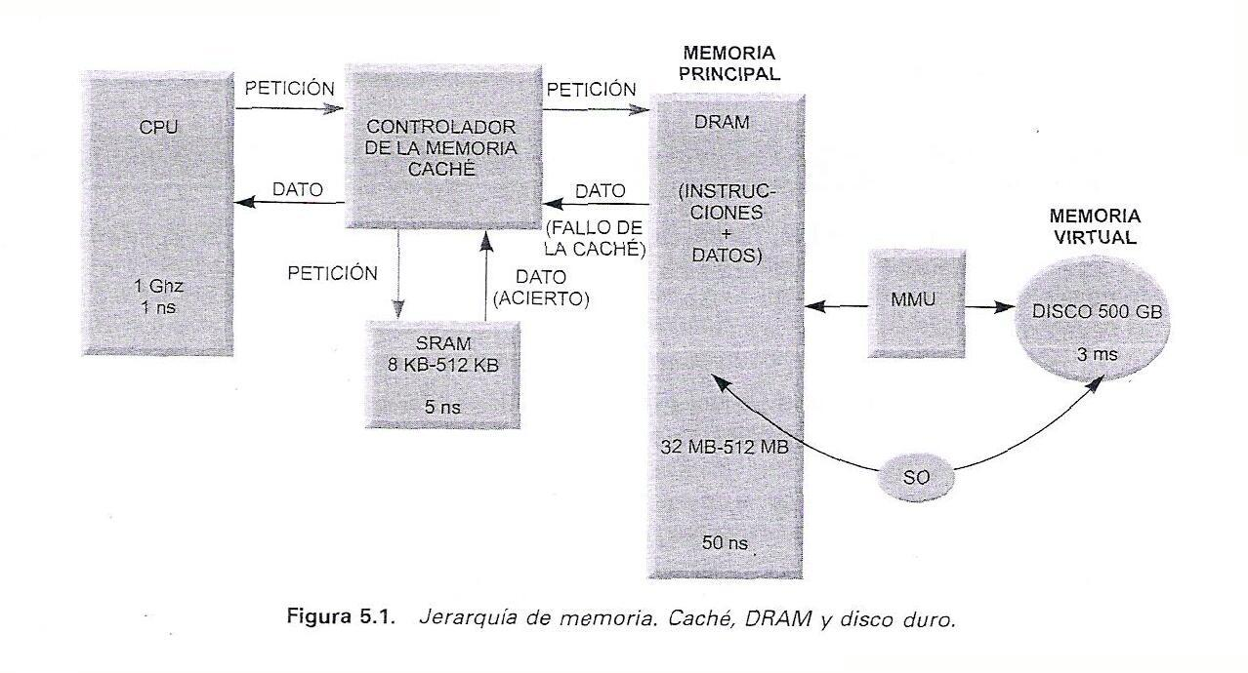
Necesidad de la Memoria Caché
El procedimiento que se utiliza con la caché es similar al empleado con la MMU entre la Memoria Principal y la Memoria Virtual, y se muestra en la Figura 5.1.

Slide 10
Necesidad de la Memoria Caché
La CPU realiza una petición de información (datos o instrucciones) al controlador de la caché, que se encarga de trasladar esa petición a la Memoria Caché. Si ésta contiene la información solicitada (Presencia), se produce un Acierto, y entrega la información a la CPU.
En caso de no encontrarse la información (Ausencia), se produce un Fallo.
Entonces se debe obtener la información de la Memoria Principal. Si la información tampoco está presente en la Memoria Principal, la MMU activará el mecanismo para traerla desde la Memoria Virtual, como se ha visto en temas anteriores.

Slide 11
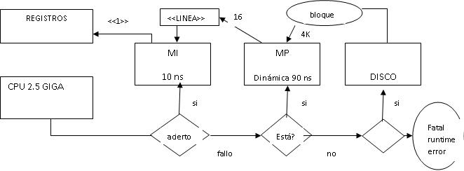
Necesidad de la Memoria Caché
Cómo se busca la información
Del disco a MP paso bloques por ej. de 4K
A la MI se la suele dividir en líneas, puede ser por ej. de 16 bytes.
Cuando la CPU necesita un dato lo busca primero en la memoria intermedia, si está lo pasa al registro, si no está pregunta si esta en MP. Si no está pregunta si está en Disco. Si no está en disco da error, fatal runtime error.

Slide 12
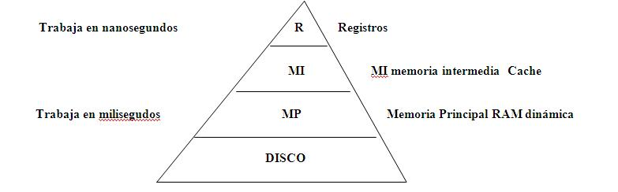
Funcionamiento de la Memoria Caché
Se presenta la Jerarquía de Memorias:

Slide 13
Funcionamiento de la Memoria Caché
La petición a la Memoria Principal puede darse, bien simultáneamente a la petición que se hace a la Memoria Caché (sin esperar a conocer el resultado), bien después de esa petición y una vez que se conoce que el resultado de la misma ha sido un Fallo. Esto depende del tipo de conexionado de la caché (ver apartados siguientes) e influye en los tiempos de retardo y en el rendimiento.
En cualquier caso, si la caché tiene el dato, sólo penaliza el tiempo de acceso a la misma. Sin embargo, cuando la caché no dispone del dato solicitado, el tiempo empleado se incrementa —en diferente grado según el tipo de conexión— debido al tiempo de acceso a la Memoria Principal.

Slide 14
Funcionamiento de la Memoria Caché
La memoria caché permite mejorar la productividad de los sistemas informáticos, sin elevar demasiado su costo, acelerando los tiempos de acceso a los datos, reduciendo el tráfico de los buses y, sobre todo en sistemas multiprocesador, aumentando su ancho de banda efectivo y mejorando su rendimiento global.
La memoria caché tiene como función principal acelerar la transmisión de datos e instrucciones entre el procesador y cualquier componente de almacenamiento (RAM, disco duro, ...): no acelera la velocidad de la RAM o de un disco duro cualquiera, sino la transmisión de datos entre el procesador y estos elementos de almacenamiento del ordenador.

Slide 15
Funcionamiento de la Memoria Caché
Además, el movimiento de datos se realiza de forma que, al producirse un Fallo por Ausencia, la Memoria Caché recibe de la Memoria Principal no sólo el dato pedido, sino también otros contiguos que previsiblemente va a pedir la CPU.
De este modo, se consigue optimizar la transferencia de bloques, siempre que la programación cumpla las reglas clásicas de la vecindad espacial y temporal. Esto no es sino la generalización de un principio de uso común en la vida diaria; poner más a mano las cosas de uso más frecuente:
La localidad espacial se refiere a las direcciones físicas de memoria en que se alojan las instrucciones o datos.
La localidad temporal se refiere al instante en que se van a necesitar esas instrucciones o datos.

Slide 16

Hay dos factores destacables en la memoria que proporciona la caché
Sea t_{p} el tiempo de acceso a la Memoria Principal de un sistema ( o tacc MP), t_{c} el tiempo de acceso a la Memoria Caché ( o tacc MI) , y t¯ el promedio o tiempo medio de acceso (tacc medio). Se define:
Factor de velocidad: Es la relación entre el tiempo de acceso a la Memoria Principal y el tiempo de acceso a la Memoria Caché:
tacc MP
Factor de velocidad = ------------- Otra notación
tacc MI
donde tacc es Tiempo de acceso

Slide 17

Hay dos factores destacables en la memoria que proporciona la caché
Factor de eficacia: La eficacia depende en gran medida, del programa que se esté ejecutando, es decir, de cómo está escrito y estructurado el software:
Rendimiento: Es un porcentaje
tacc MI
Rendimiento = ------------------------ %
tacc medio

Slide 18

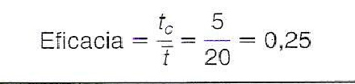
Hay dos factores destacables en la memoria que proporciona la caché
Ejemplo 1:
Si el tiempo de acceso a la Memoria Principal de un sistema es de 50 ns y el tiempo de acceso a la Memoria Caché es de 5 ns, ¿cuál es su factor de velocidad? ¿Qué representa?
Solución
El factor de velocidad de esta caché respecto de la Memoria Principal es 10. Significa que el tiempo de acceso a la Memoria Caché es 10 veces menor comparado con el tiempo de acceso a la Memoria Principal.
Si el tiempo medio de acceso (el tiempo medio necesario para obtener una informa­ción), para un programa dado, es de 20 ns, ¿qué eficacia tiene la Memoria Caché?

Slide 19
Tiempo medio de acceso
El tiempo medio de acceso depende, en gran medida, de los tiempos de acceso a las memorias empleadas y del tipo de interconexión, si emplea jerarquía de niveles, etc.
Supóngase un sistema monoprocesador, con una sola caché en serie con la CPU.
Si se emplea una memoria caché con un tiempo de acceso t_{c} , que logra una tasa de acierto de α y una memoria principal con un tiempo de acceso t_{p}, la fórmula que permite calcular el tiempo medio de acceso al sistema de memoria es:
t¯ = α x t_{c} + (1 – α) x ( t_{c} + t_{p} )
O sea
Tiempo medio de acceso = Tasa de acierto x tacc MI + (1- tasa de acierto) *
( tacc MI + tacc MP)

Slide 20
Tiempo medio de acceso
Ejemplo 2:
Sea el tiempo de acceso a la memoria caché de 5 ns, la tasa de acierto del 90% y el tiempo de acceso a la memoria principal de 50 ns.
El tiempo promedio de acceso será:
t ¯ = 0.9 × tc + 0.1 × (tc + tm) : Tiempo medio de acceso al sistema de memoria
Entonces en este ejemplo:
t¯ = 0,9 x 5 ns + 0,1 x (5 ns + 50 ns) = 10 ns
Recordar que 1 ns(nanosegundo)=10 ⁻⁹ seg

Slide 21
Tiempo medio de acceso
Un sistema con estas características tiene como tiempo de acceso medio 10 ns. Se aprecia el peso que tiene la tasa de acierto sobre el tiempo promedio.
Esto demuestra la importancia del algoritmo de intercambio de información, es decir, la capacidad que tiene el sistema de predecir las siguientes peticiones de información.
Dicho algoritmo depende a su vez de la arquitectura de la memoria caché.

Slide 22
Una fórmula importante de MP
En Memoria principal o MP
Defino:
Tamaño de MP
[Cantidad de bloques de MP] = ------------------------
Tamaño de línea
Es un conjunto de bloques del tamaño de la línea.

Slide 23
Principio de funcionamiento de la caché
La memoria caché es de tipo SRAM (RAM estática), reside muy cerca de la CPU y tiene un tamaño típico comprendido entre 8 KB y 512 KB, mientras que la memoria principal puede alcanzar cientos de megabytes.
Los tiempos de acceso de las memorias caché se encuentran entre los 3 y 10 ns aproximadamente.
La memoria caché está diseñada para proporcionar a la CPU los datos e instrucciones que se solicitan con más frecuencia.

Slide 24
Principio de funcionamiento de la caché
El concepto en el que se fundamenta la memoria caché es la regla «80/20», que establece que aproximadamente el 20% de todos sus programas, información y datos en el computador, se utiliza el 80% del tiempo.
Este 20% de datos puede incluir el código requerido para enviar o eliminar correos electrónicos, guardar un archivo en la unidad de disco duro o simplemente reconocer las teclas que se presionaron en el teclado.
En forma inversa, el 80% restante de los datos en el sistema se utiliza aproximadamente el 20% del tiempo. La memoria caché tiene sentido debido a que hay una gran posibilidad de que los datos e instrucciones que la CPU está utilizando ahora se necesiten una vez más.

Slide 25
Principio de funcionamiento de la caché
El proceso de gestión de la memoria caché debe ser transparente a la CPU.
La CPU sólo efectúa operaciones de acceso a memoria con direcciones referidas a la memoria principal, con lo cual, el controlador de caché debe determinar si el bloque requerido por la CPU está o no en la memoria caché.
La única diferencia que debe encontrar una CPU con memoria caché de otra sin memoria caché, es que ciertos accesos se realizan a una mayor velocidad que otros, pero sin ningún otro tipo de efectos colaterales.

Slide 26
Principio de funcionamiento de la caché
Los componentes más importantes que constituyen la caché son:
El controlador de caché:
Es el encargado de gobernar cada uno de los elementos de que consta la memoria caché
implementa los algoritmos necesarios para el correcto funcionamiento de la caché
controla los movimientos de información entre los distintos dispositivos, activa y desactiva los buffers de datos, etc.

Slide 27
Principio de funcionamiento de la caché
El directorio caché o Bloque de etiquetas, RAM-CAM:
Es una memoria RAM de acceso por contenido, no por dirección. Contiene una lista de etiquetas que hacen referencia a las direcciones de la memoria principal cuyos datos están almacenados en la memoria de datos caché.
En lugar de utilizar una dirección específica para acceder a una posición de la memoria caché, se emplea parte de la dirección referida a la memoria principal. Este valor se compara con el contenido de cada etiqueta.
Si se produce una coincidencia, quiere decir que el dato buscado se encuentra en la memoria caché.

Slide 28
Principio de funcionamiento de la caché
La memoria de datos caché o bloque de datos asociados, SRAM:
Es una memoria pequeña y rápida usada para almacenar réplicas de instrucciones y datos que serían accedidas más lentamente desde la memoria principal. La información se agrupa en conjuntos de datos (líneas).
Así, cada elemento de la caché está compuesto por una etiqueta y un conjunto de datos (línea), dando lugar a una estructura extensa de memoria.
Se denomina tamaño de la caché al tamaño, en bytes, de esta memoria de datos caché, independientemente de los tamaños de los demás componentes de una caché.
Lógica de control:
Son, principalmente, comparadores de tantos bits como tenga la etiqueta.

Slide 29
Ejemplo de organización de la caché
En este ejemplo la caché se divide en dos partes: la zona de etiquetas y la zona de datos. El bloque de etiquetas contiene N posiciones de etiquetas; cada etiqueta tiene 21 bits.
De la dirección que el bus de direcciones aplica a la caché, se toman los 21 bits de más peso («ETIQUETA»), y se comparan con cada etiqueta. Si coinciden con alguna, el comparador indica Presencia. En cambio, si no coinciden con ninguna, implica Ausencia y significa que esa dirección no está contenida en la caché.
Aunque existen múltiples organizaciones en la caché (desarrolladas en apartados posteriores), en el ejemplo de la Figura 5.2 la zona de datos se divide en tantas líneas como etiquetas.

Slide 30
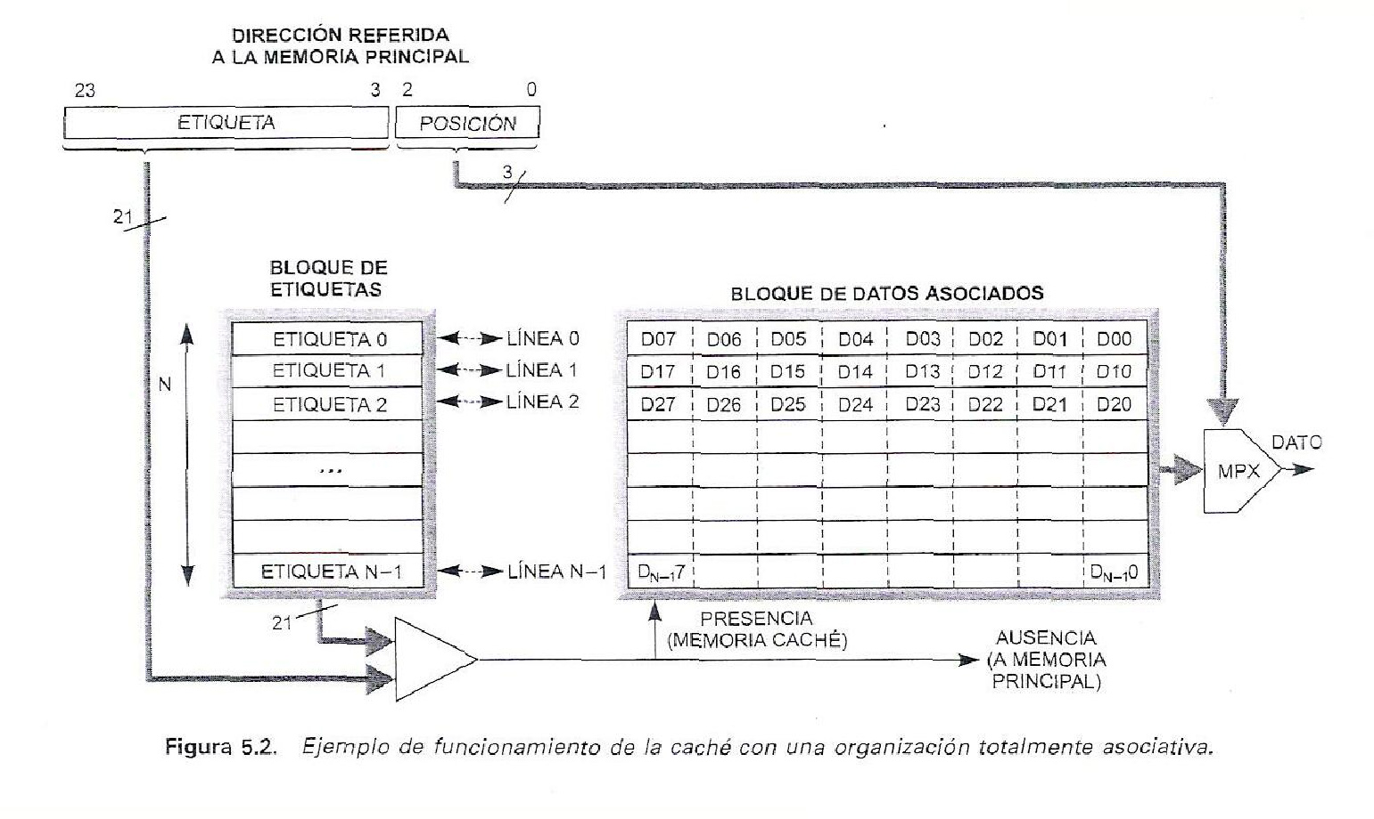
Ejemplo de organización de la caché
MPX es un Multiplexor

Slide 31
Ejemplo de organización de la caché
Hay, por lo tanto, N líneas. Existe una correspondencia etiqueta-línea. Por ejemplo: etiqueta 1 —» línea 1.
Si el comparador indica Presencia, la línea de datos buscada es la asociada a la etiqueta que produjo la coincidencia —en este tipo de organización—.
Esa línea es accedida y transferida a la CPU. Los bits de «POSICIÓN» seleccionan el dato concreto dentro de la línea recuperada. En el ejemplo, con los 3 bits de menos peso se pueden identificar hasta 8 datos diferentes en cada línea.

Slide 32
Ejemplo de organización de la caché
La unidad mínima que caracteriza un dato puede ser un byte, una palabra, doble palabra, etc.
Si se considera que cada dato del ejemplo es una palabra (16 bits), cada línea ocupará 128 bytes, y el tamaño de la memoria caché es 128 x N bytes.
Este sistema es más rápido que el de localizar una dirección en memoria principal.
Si el comparador señala Ausencia, se deberá acceder a la memoria principal.

Slide 33
Gracias

